Slide 1
TIẾNG VIỆT 2

Slide 2
Tuần 26 – Tiết 4
Luyện tập
Mở rộng vốn từ về các loài vật nhỏ bé
Dấu chấm, dấu chấm hỏi

Slide 3
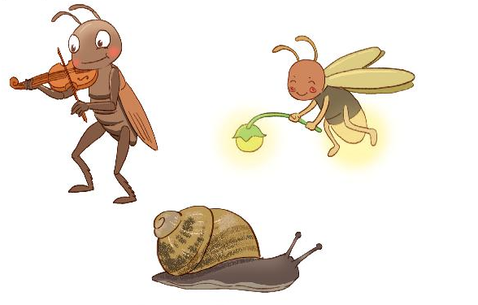
1
Tìm từ ngữ chỉ loài vật trong đoạn sau:
Rền rĩ kéo đàn
Đúng là anh dế
Suốt đời chậm trễ
Là họ nhà sên
Đêm thắp đèn lên
Là cô đom đóm
(Vè loài vật)

Slide 4
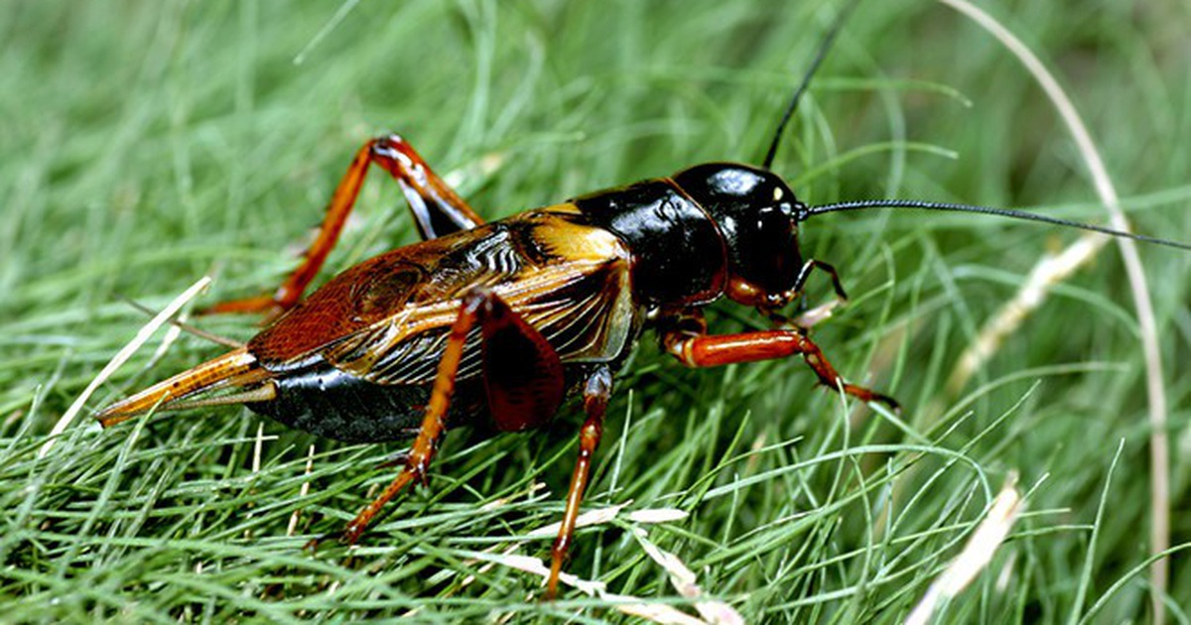

Slide 6
2
Kết hợp từ ngữ ở cột A với từ ngữ ở cột B để tạo câu.
A
B
Ve sầu
báo mùa hè tới.
Ong
bắt sâu cho lá.
Chim sâu
làm ra mật ngọt.

Slide 7
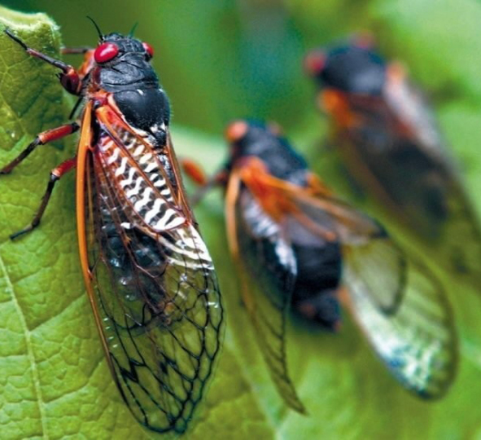
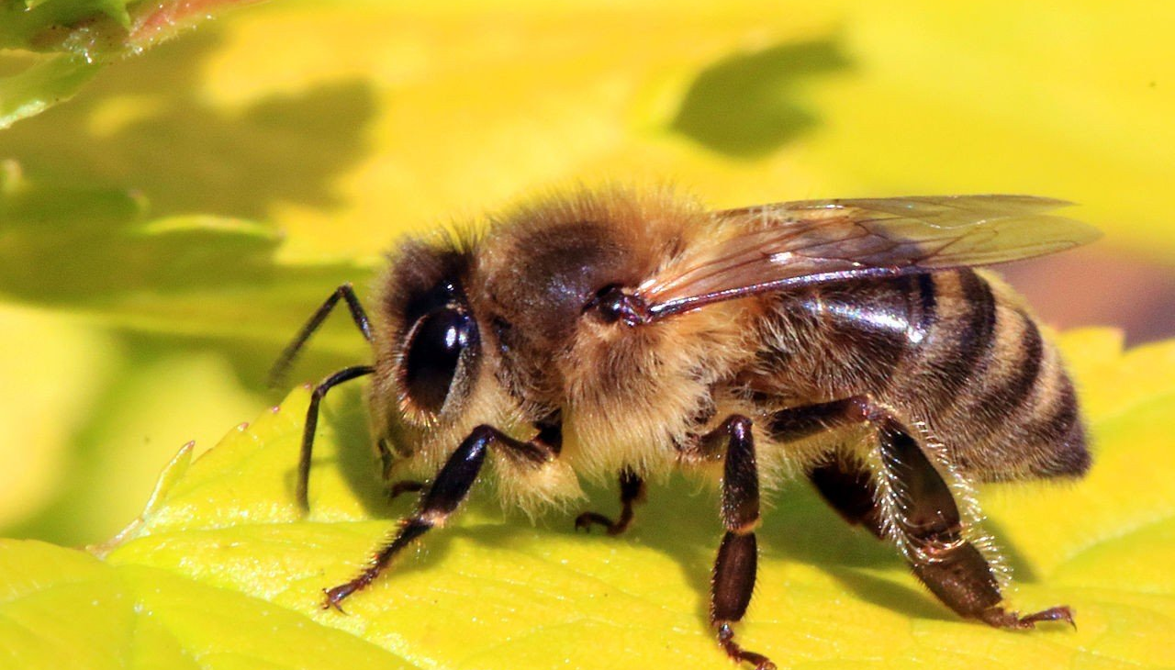
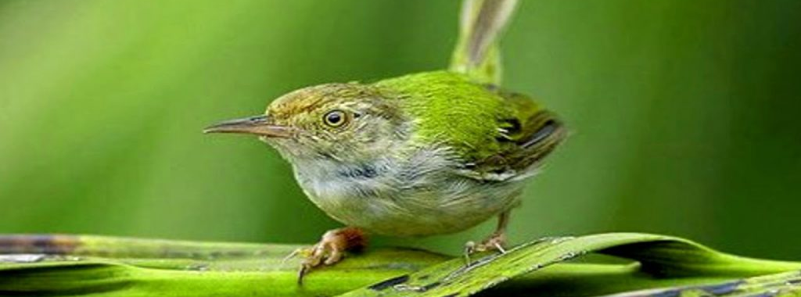

Slide 8
3
Hỏi – đáp theo mẫu. Viết vào vở câu hỏi, câu trả lời của em và bạn?
M: - Chuột sống ở đâu?
- Chuột sống trong hang.

Slide 9
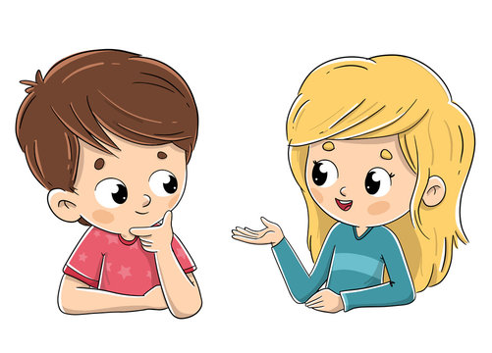
3
Hỏi – đáp theo mẫu. Viết vào vở câu hỏi, câu trả lời của em và bạn?

Slide 10
- Chuột sống ở đâu?
- Chuột sống trong hang.
- Ốc sên bò ở đâu?
- Ốc sên bò trên lá.
- Nhện chăng tơ ở đâu?
- Nhện chăng tơ trên cành cây.

Slide 11
DẶN DÒ

Slide 12
TẠM BIỆT CÁC CON!

